Slide 1

«Мой округ-капелька России!»

Slide 2
Петровский округ это не просто точка на карте, а частичка большой страны. Степные просторы сливаются с синим небом, а золотые поля пшеницы колышутся под ласковым ветром.
Это земля тружеников. Здесь живут добрые и сильные люди, бережно хранящие традиции: казачьи песни, народные праздники, гостеприимство.
В каждом селе – своя история, в каждой семье – свои герои, которые отважно защищали эту землю в годы войны.

Slide 3
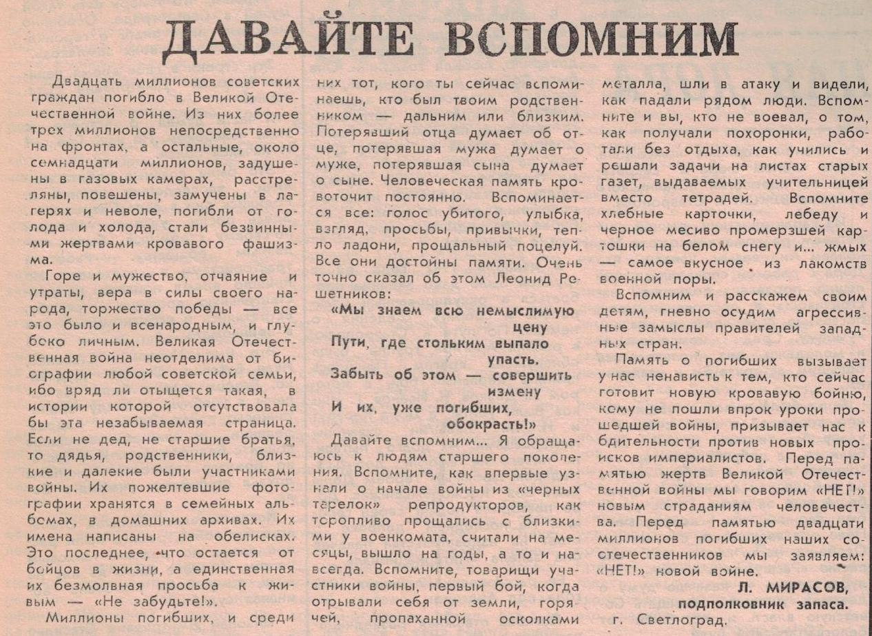
Письмо Л. Мирасова в газету «Знамя коммунизма» с призывом к участникам Великой Отечественной войны 1941-1945 гг., труженикам тыла помнить и рассказывать подрастающему поколению о военных буднях, цене завоеванной Победы. Май 1983 года.
.
Ф. 164. Оп. 1. Д. 114. Л. 110 об.

Slide 4
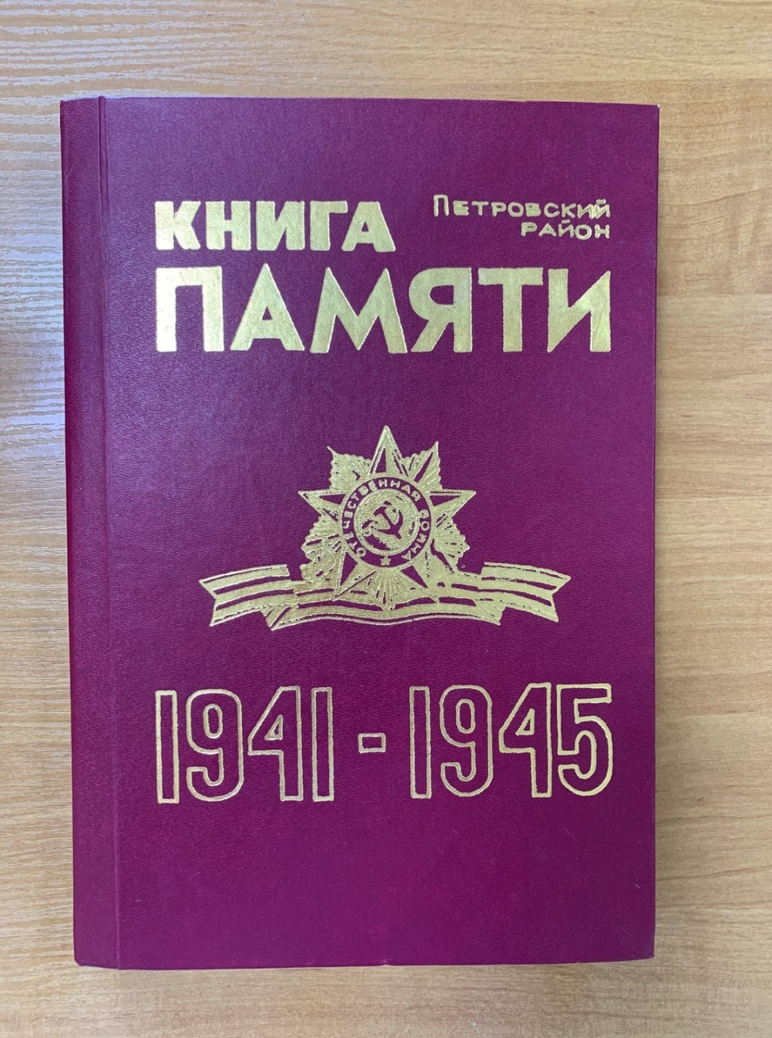
«Книга Памяти. Петровский район 1941-1945» - Светлоград 1995 г. – С. 379.
Архивный отдел администрации Петровского муниципального округа Ставропольского края

Slide 5
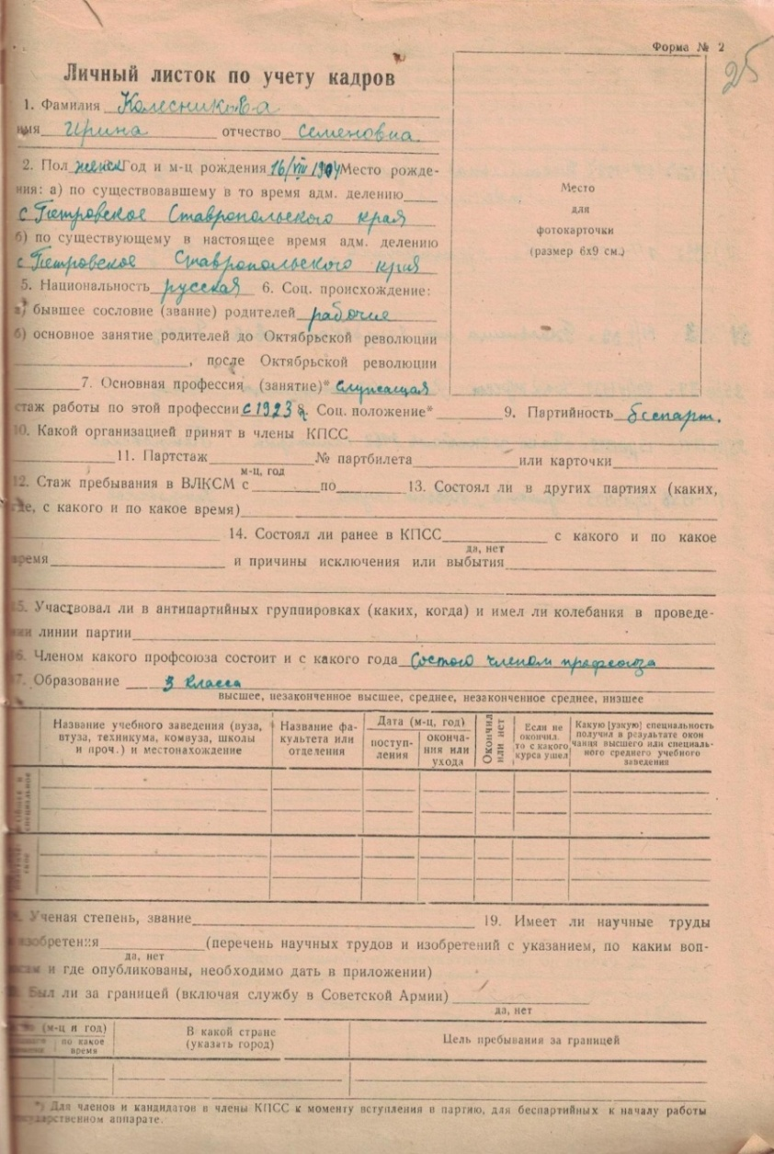
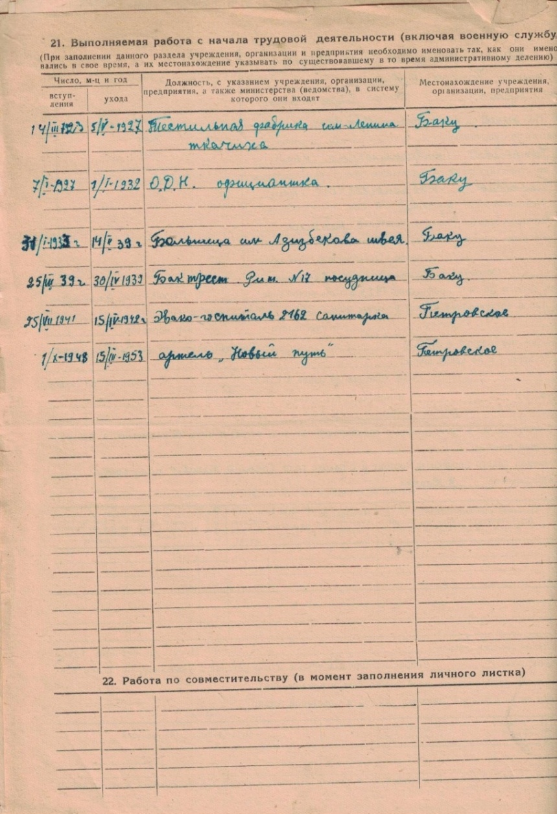
Колесникова Ирина Семёновна
санитарка эвако-госпиталя № 2162 с. Петровского

Slide 6
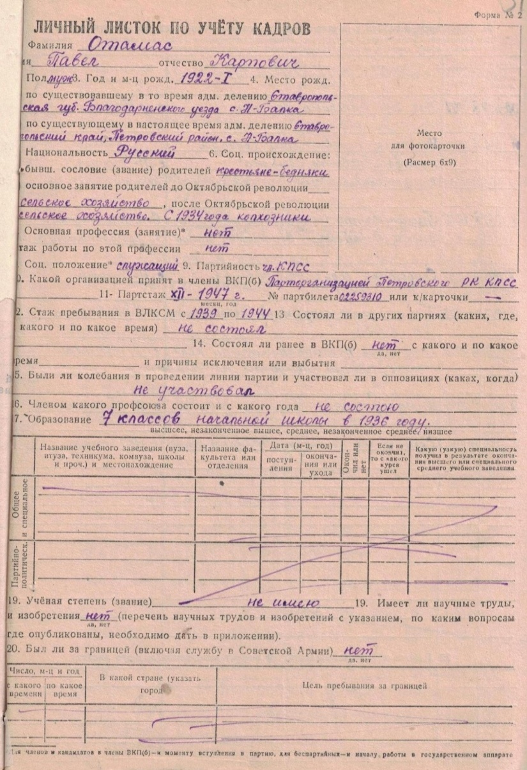
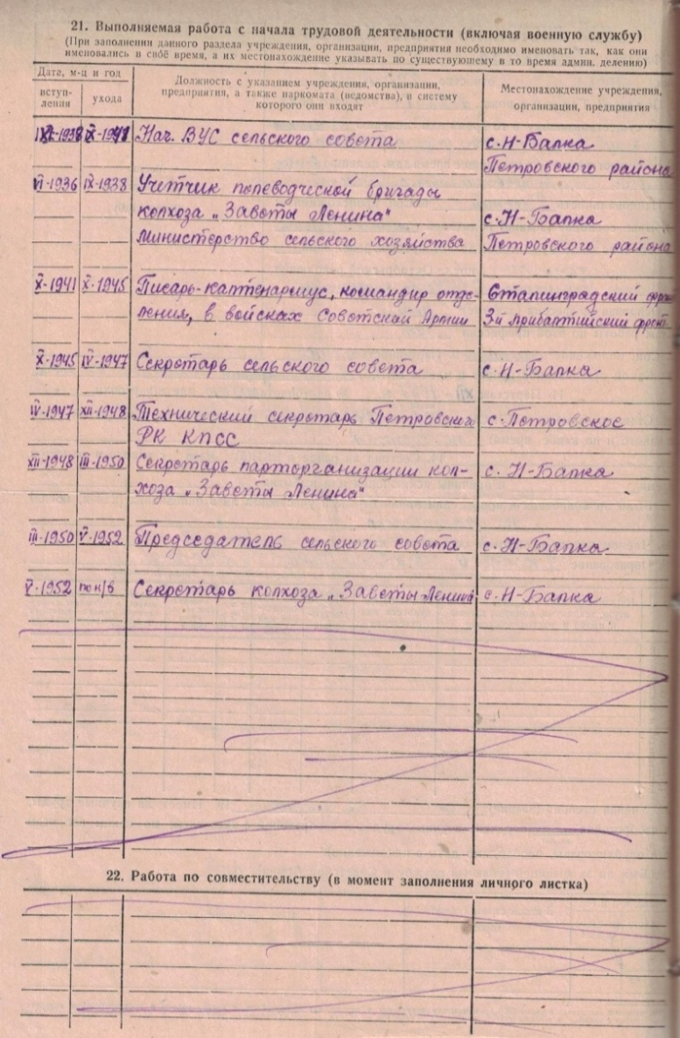
Отамас Павел Карпович
награжден орденом Славы III степени, медалями «за Отвагу»,
«За оборону Сталинграда», «За победу над Германией в Великой Отечественной войне 1941-1945 гг.»
Ф. 7. Оп. 2. Д. 4а. Л. 54 – 54 об

Slide 7
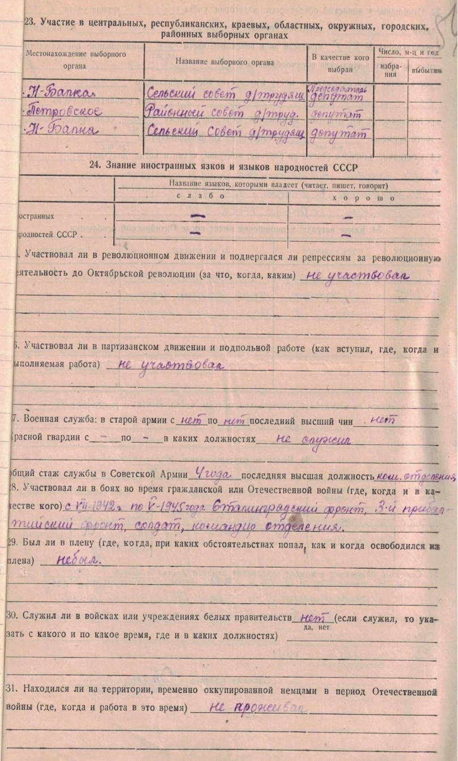
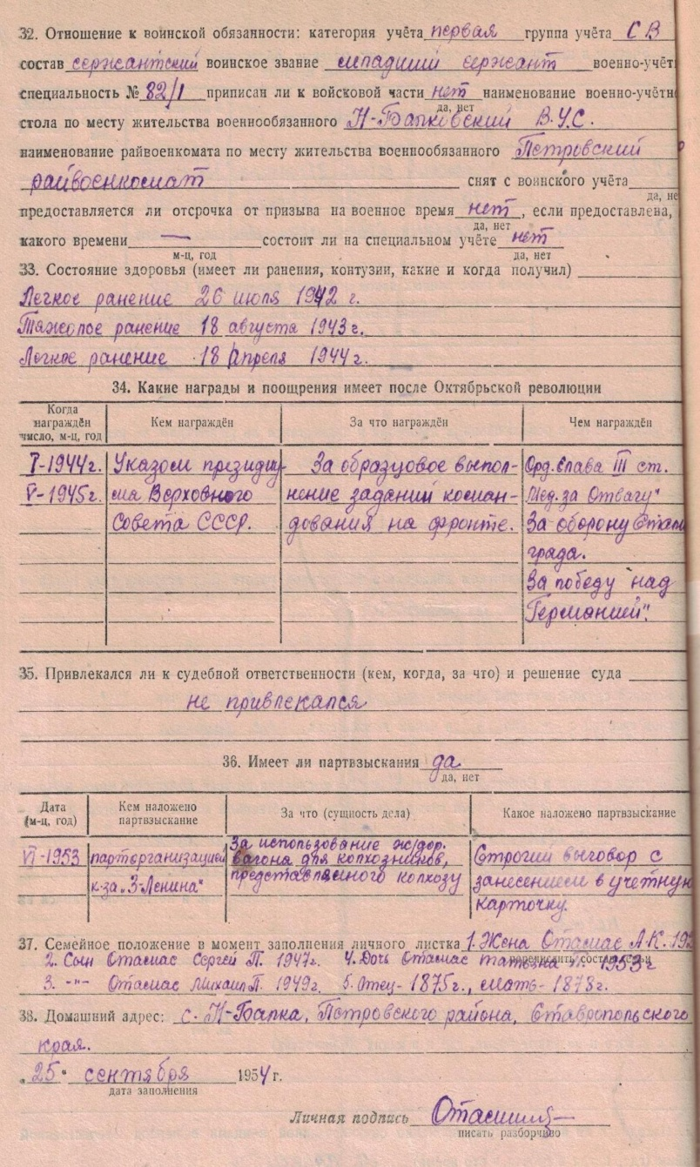

Slide 8
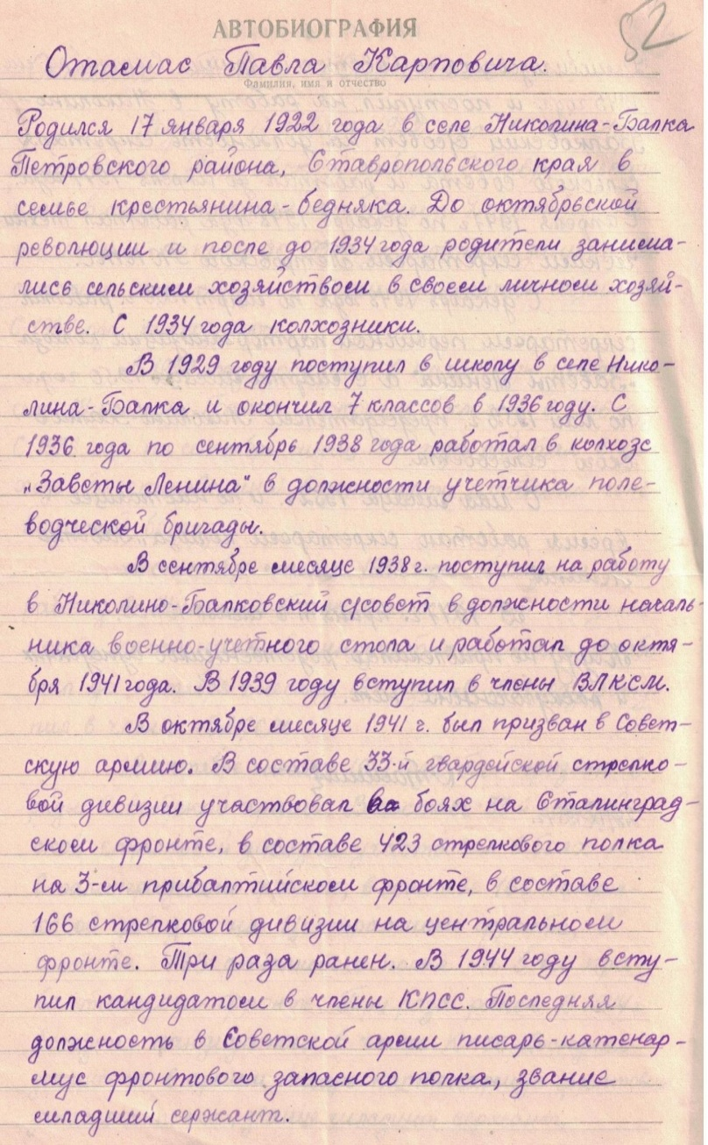
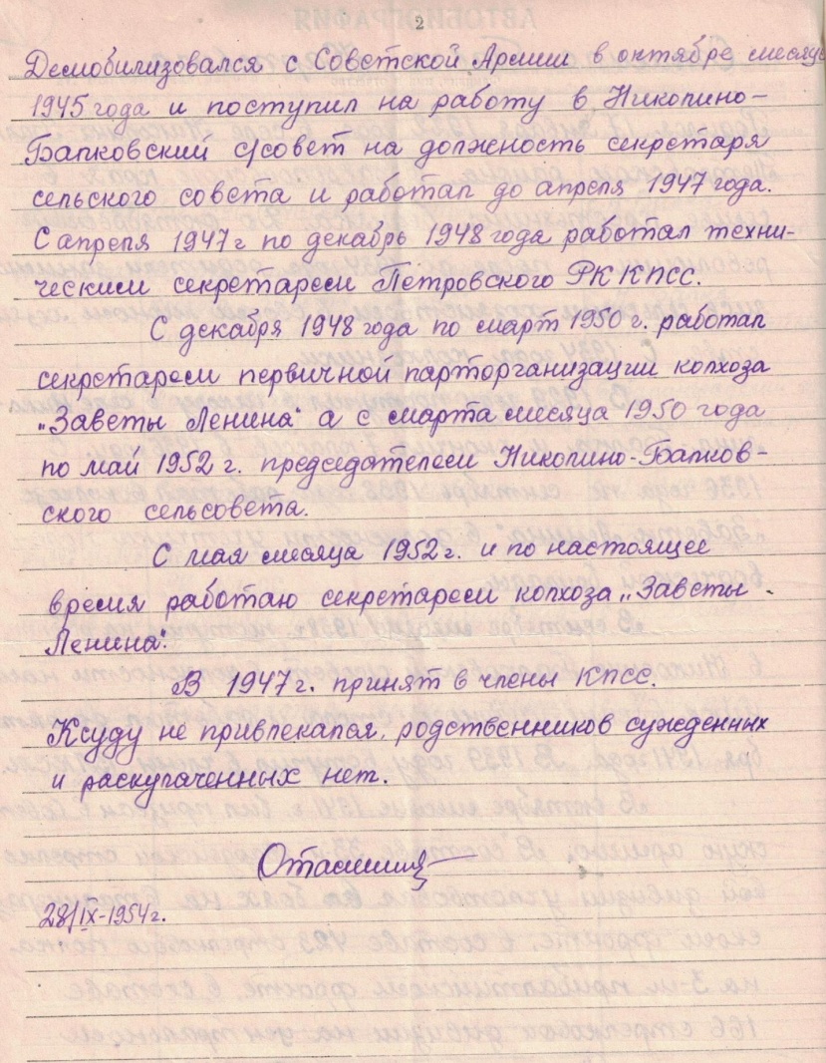
Ф. 7. Оп. 2. Д. 4а. Л. 52 – 52 об.

Slide 9
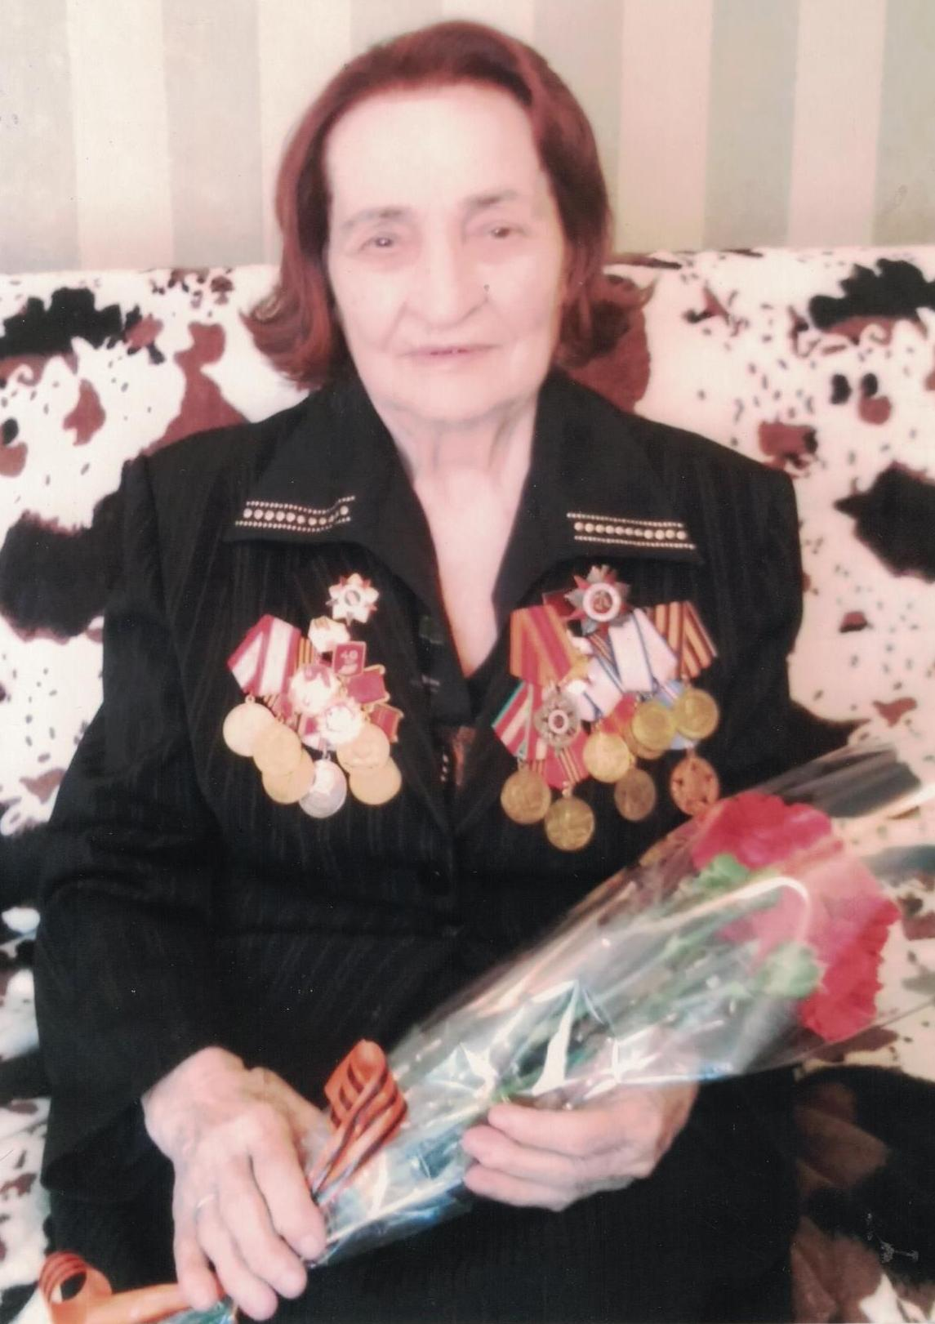
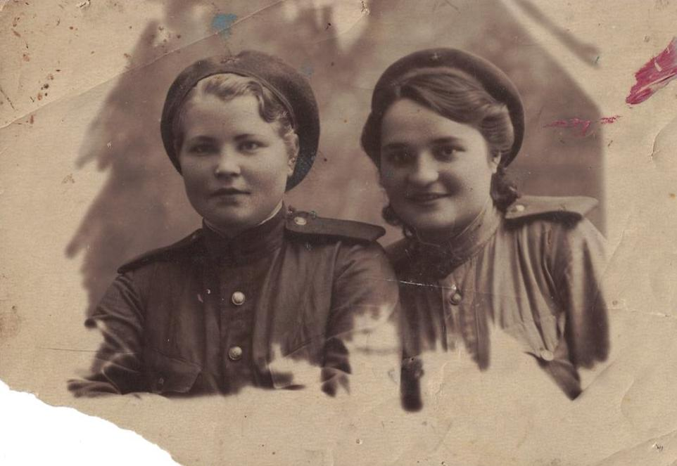
Гонина (Кобзева) Мария Степановна
награждена орденом Отечественной войны II степени, медалями «За оборону Кавказа», «За победу над Германией в Великой Отечественной войне 1941-1945 гг.»
Гонина (Кобзева) М.С. (2-ая слева)
с фронтовой подругой. [1942-1943?]
Ф.286. Оп. 1. Д. 10. Л. 1 .
Гонина (Кобзева) М.С. во время встречи с учащимися гимназии № 1. г. Светлограда. 9 мая 2016 года.
Ф. 286. Оп. 1. Д. 10. Л. 2.
.

Slide 10
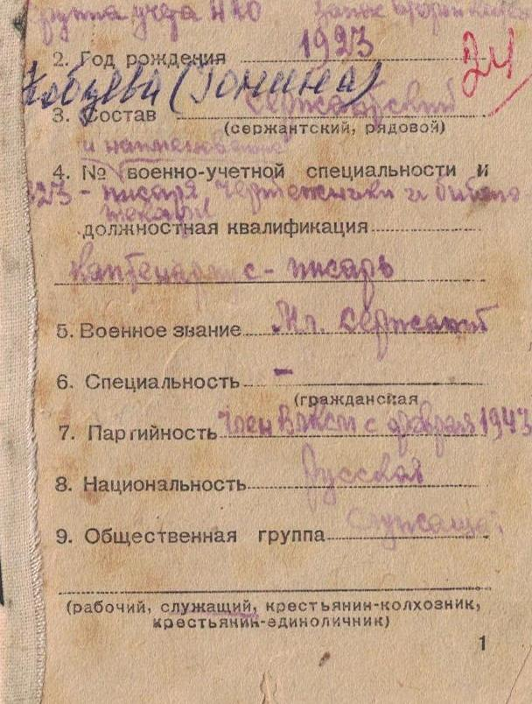
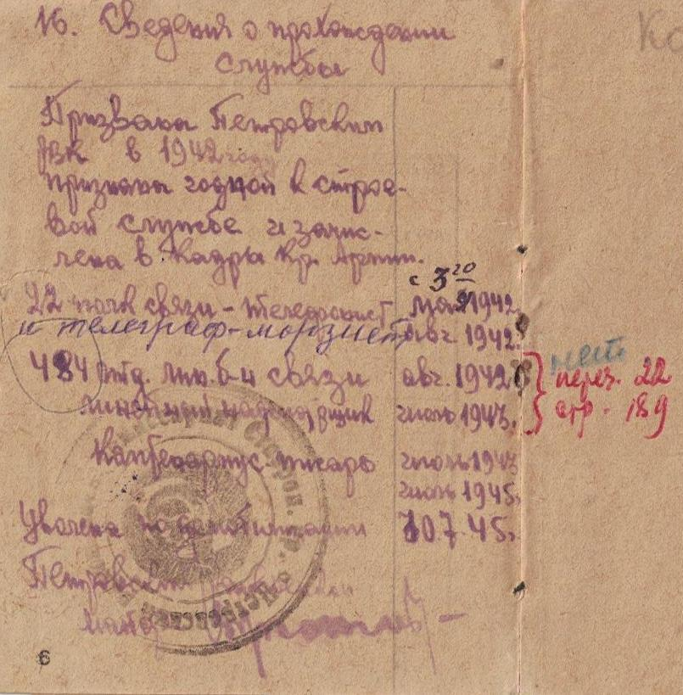
Красноармейская книжка Гониной (Кобзевой) Марии Степановны.
Ф. 286. Оп. 1. Д. 8. Л. 3, 5.
.

Slide 11
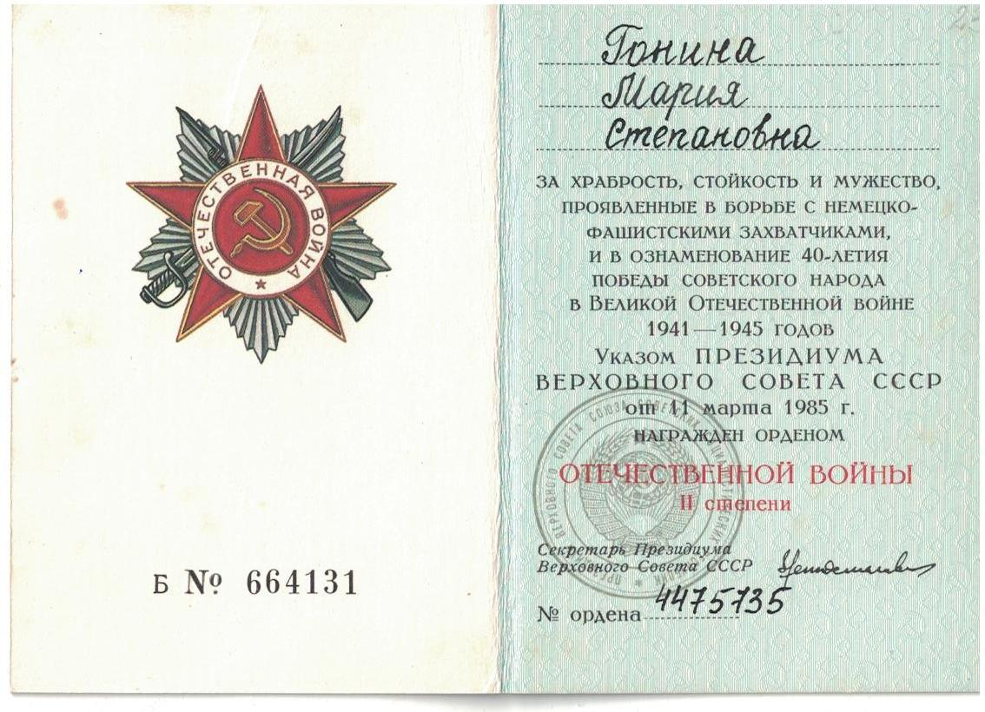
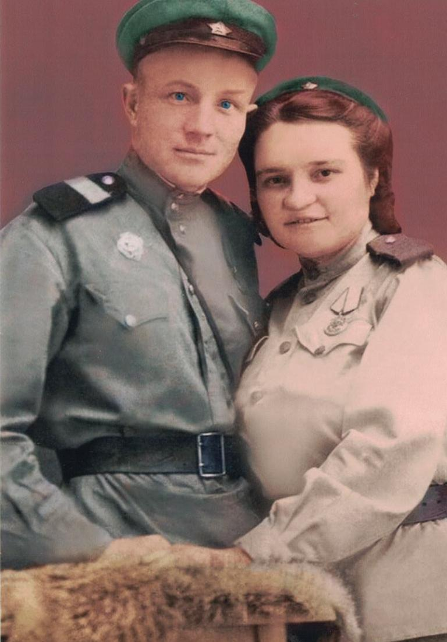
Орденская книжка Гониной Марии Степановны
к ордену Отечественной войны II степени.
Ф. 286. Оп. 1. Д. 8. Л. 22 об, 23.
Супруги Гонины, Иван Васильевич и
Мария Степановна. [1943].
Архив семьи Гониных
.

Slide 12
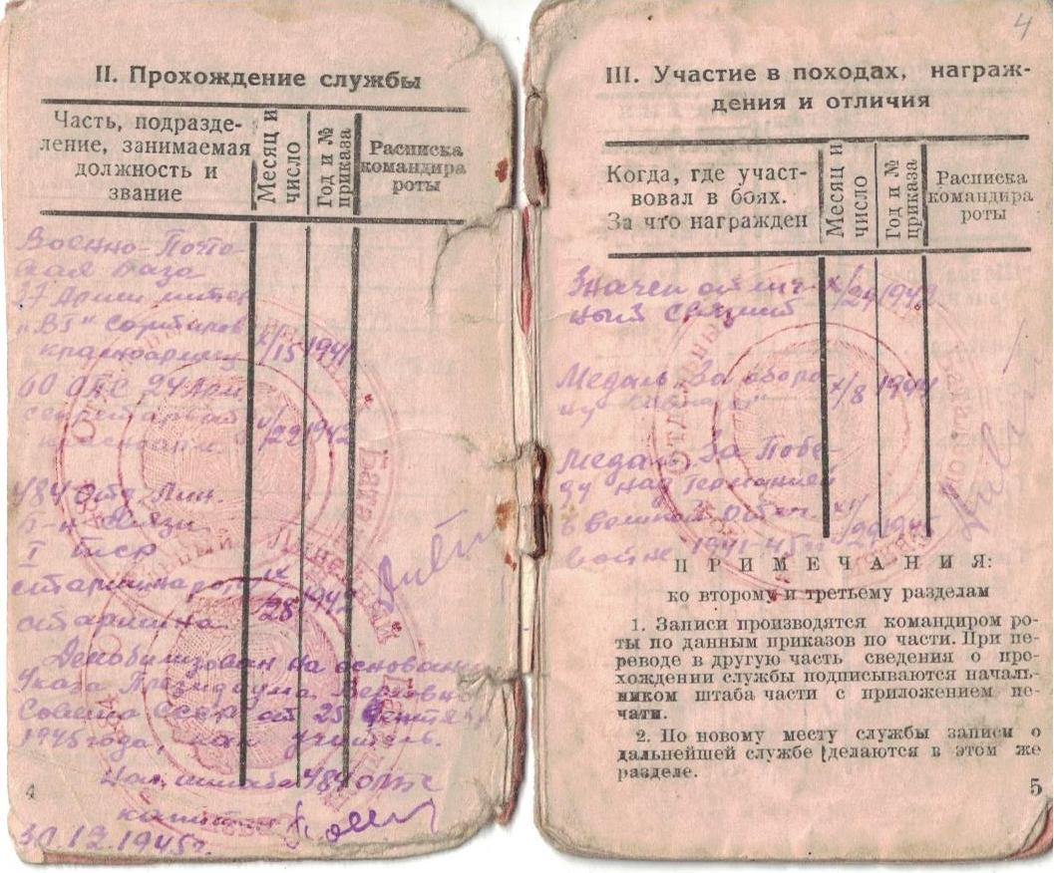
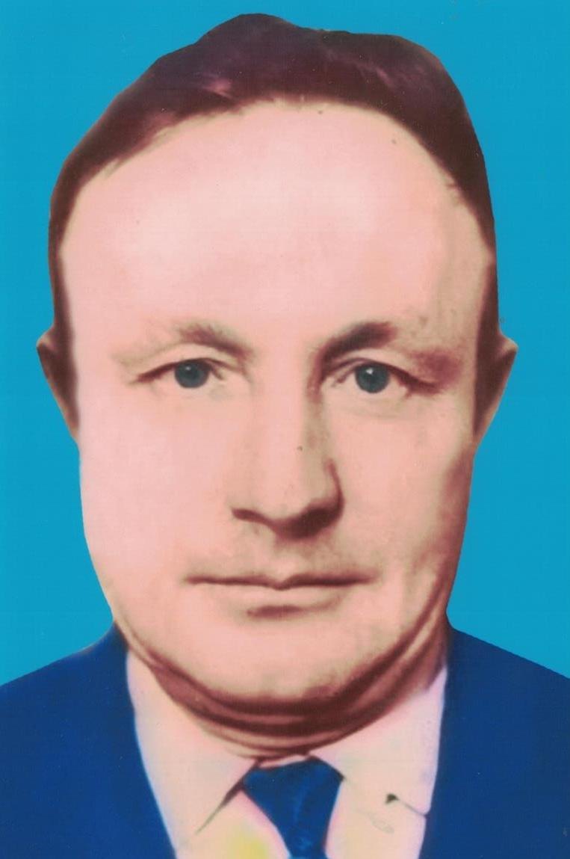
Гонин Иван Васильевич
награжден медалями «За оборону Кавказа», «За победу над Германией в Великой Отечественной войне 1941-1945 гг.»
Гонин И.В. [1965?]
Ф. 286. Оп. 1. Д. 7. Л. 1
Красноармейская книжка Гонина Ивана Васильевича.
Ф. 286. Оп. 1. Д. 5. Л. 3 об.-4
.

Slide 13
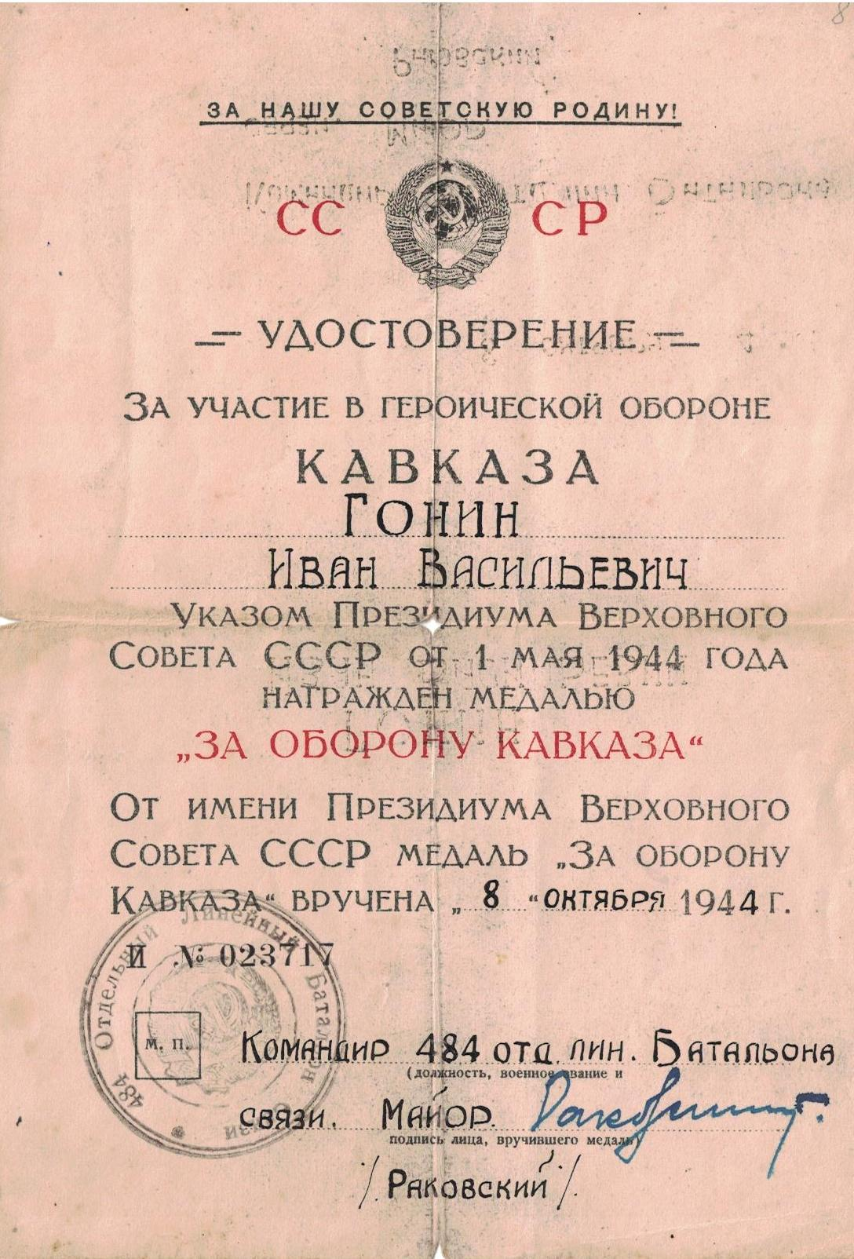
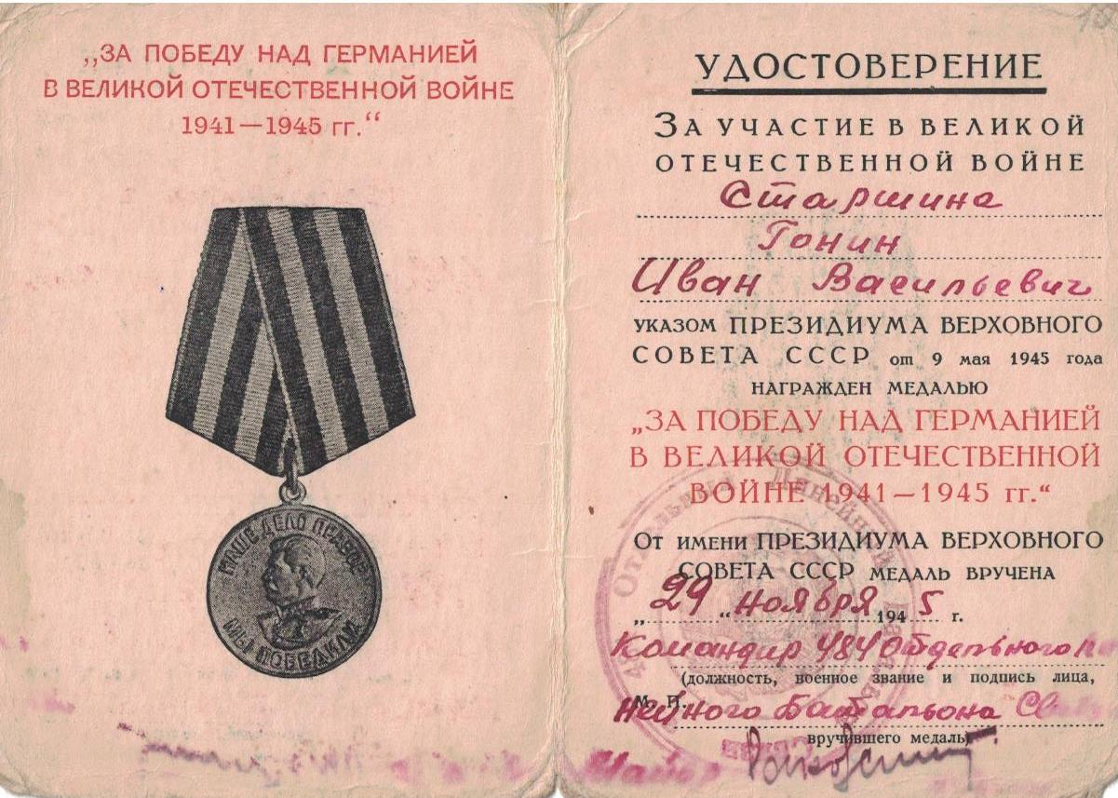
Боевые награды
Гонина Ивана Васильевича
Ф. 286. Оп. 1. Д. 5. Л. 8, 9 об-10.
.

Slide 14
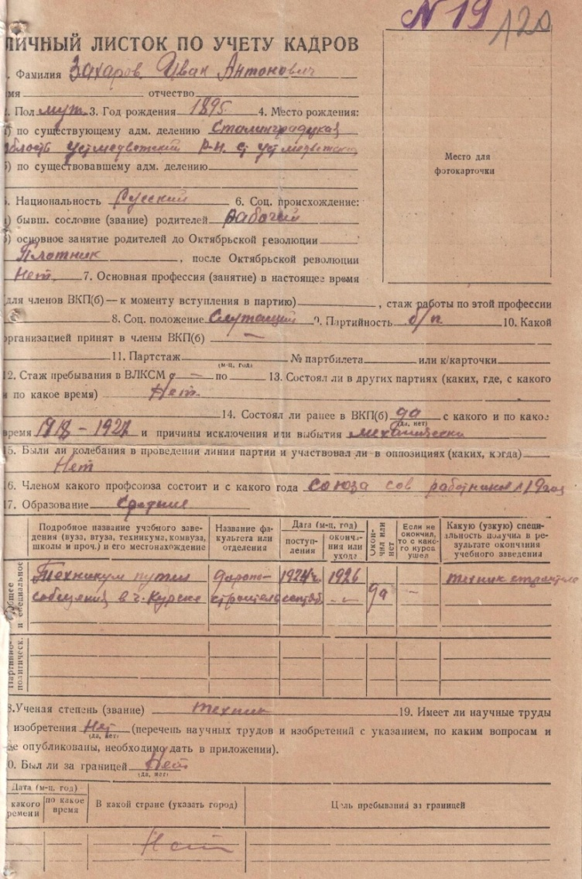
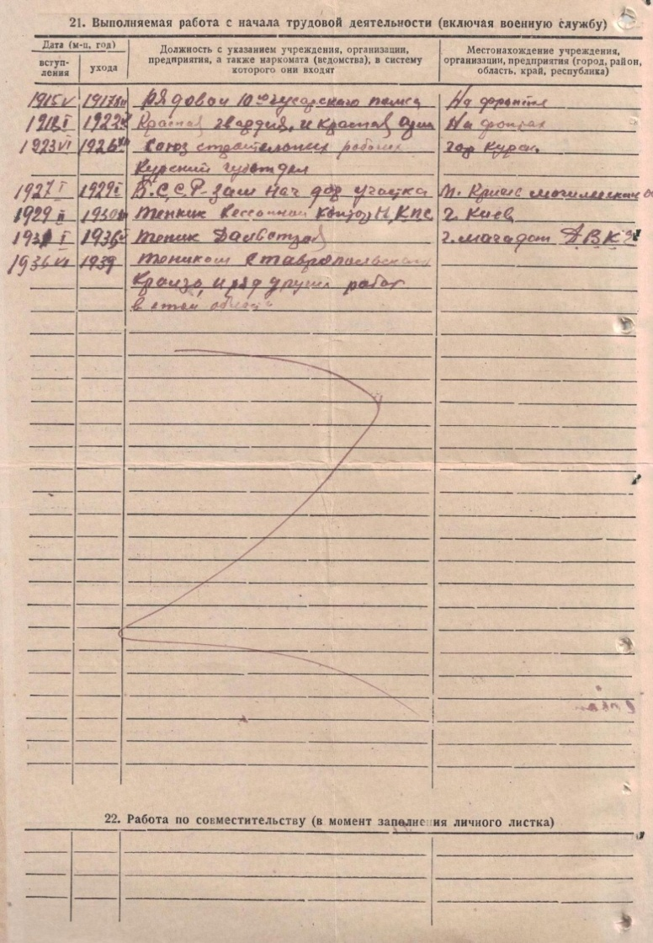
Захаров Иван Антонович
награжден орденом Красной Звезды, медалями «За освобождение Варшавы»,
«За взятие Берлина»,
«За победу над Германией в Великой Отечественной войне 1941-1945 гг.»
.
Ф. 7. Оп. 2. Д. 2а. Л. 120 – 120 об.

Slide 15
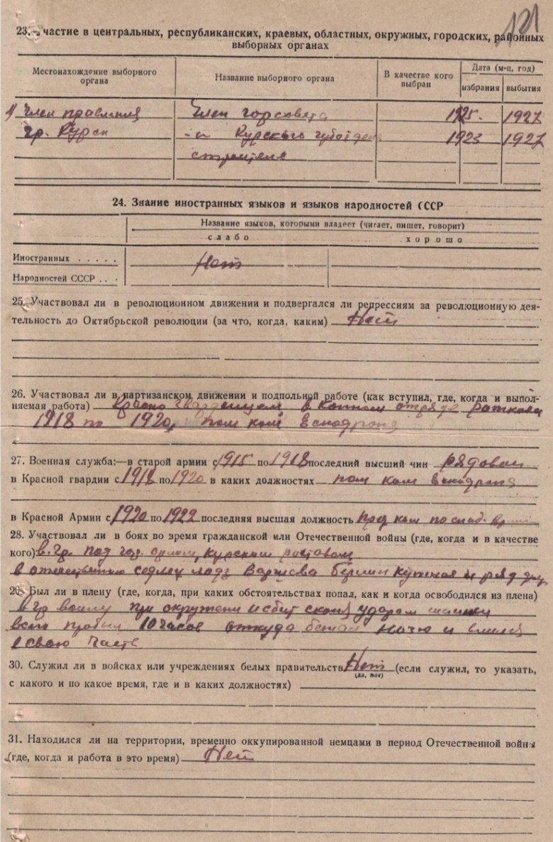
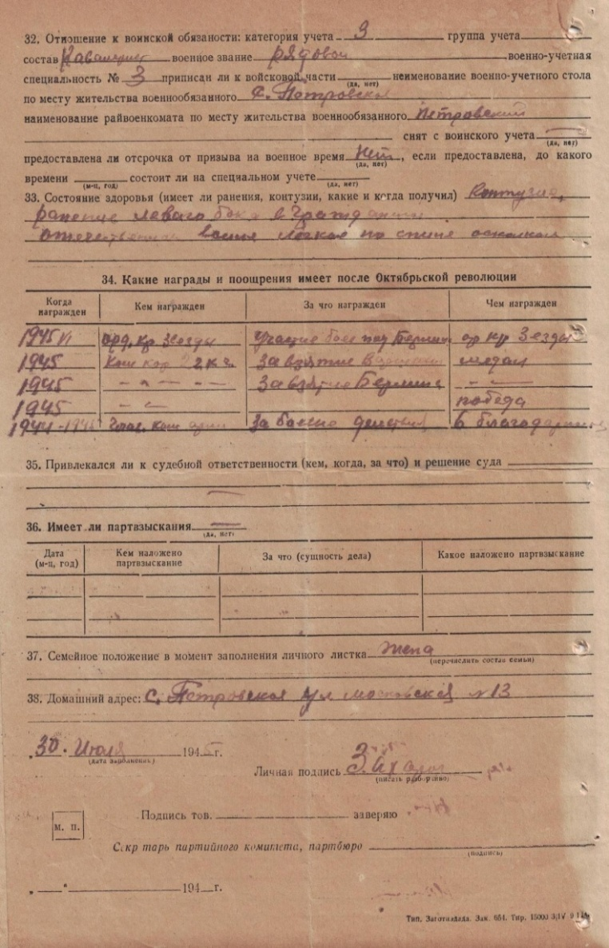
.
Ф. 7. Оп. 2. Д. 2а. Л. 121 – 121 об

Slide 16
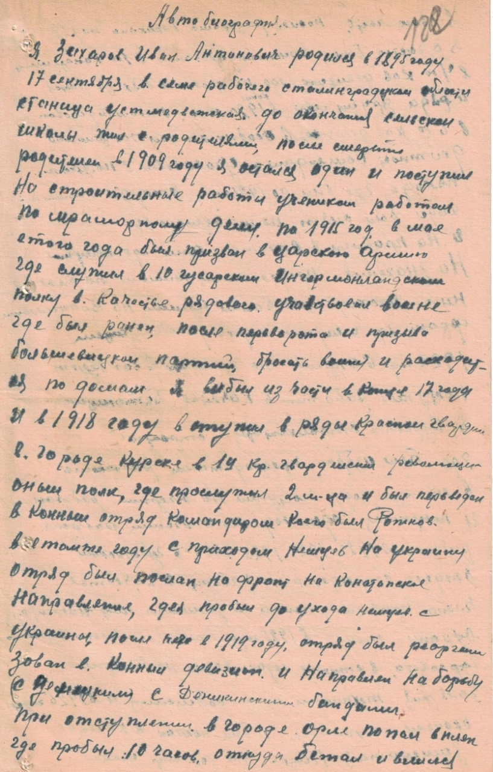
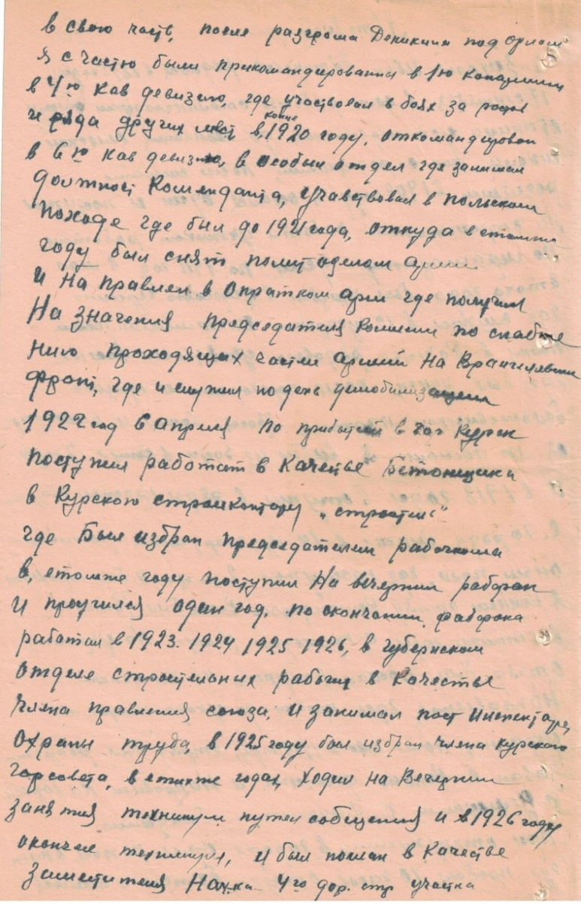
Автобиография Захарова Ивана Антоновича.
Ф. 7. Оп. 2. Д. 2а. Л. 122 – 122 об
.

Slide 17
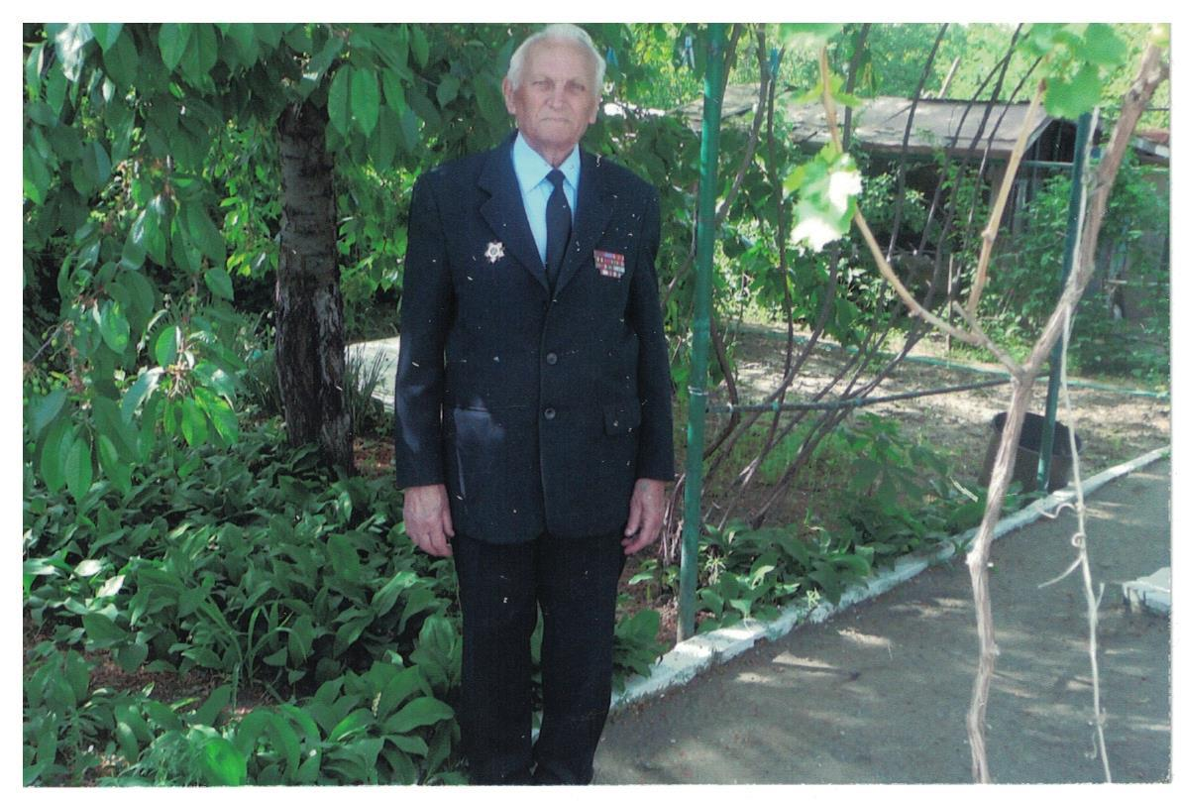
Семен Фёдорович Арендаренко
ветеран Великой Отечественной войны, ветеран труда
Арендаренко С.Ф. во дворе своего дома. (09.05.2017)
Ф. 286. Оп. 1. Д. 5
.

Slide 18
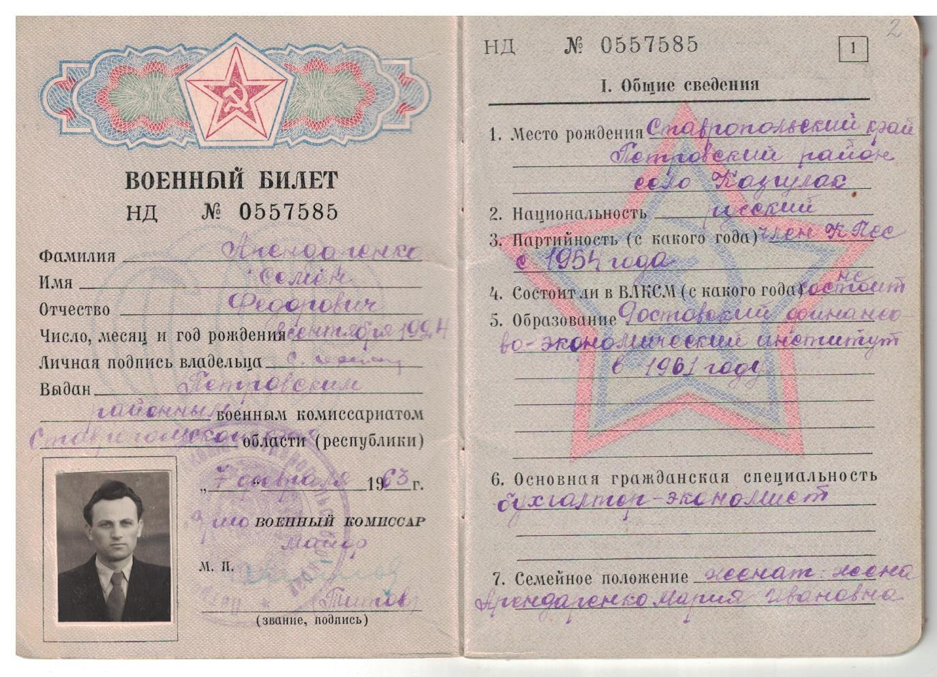
Ф. 286. Оп. 1. Д. 3. Л. 6.

Slide 19
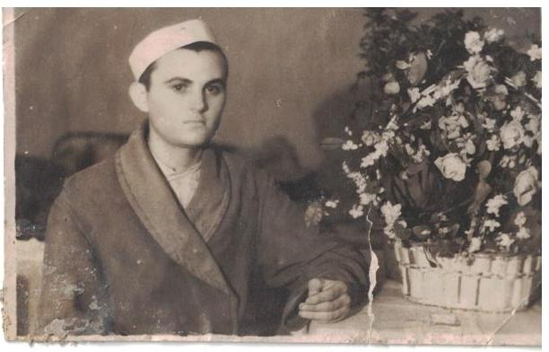
Арендаренко С.Ф. в госпитале в городе Тбилиси [1944]
На обороте есть надпись: «на долгую добрую память мамаши от сына Сени мамаша Берегите эту карточку. Это память суровой войны фото Тбилиси (февраль – 1944г. в госпитале»
Арендаренко С.Ф. в госпитале в городе Тбилиси (1944)
На обороте есть надпись: «на долгую добрую память мамаши от сына Сени, мамаша Берегите эту карточку. Это память суровой войны фото Тбилиси (февраль – 1944), в госпитале»
Ф. 286. Оп. 1. Д. 3. Л. 2.
Семен Федорович участвовал во множественных ожесточенных сражениях. В сентябре 1943 года при наступлении на Смоленск был ранен пулей в левое бедро. Прошел длительное лечение в госпиталях в Москве, Тбилиси.

Slide 20
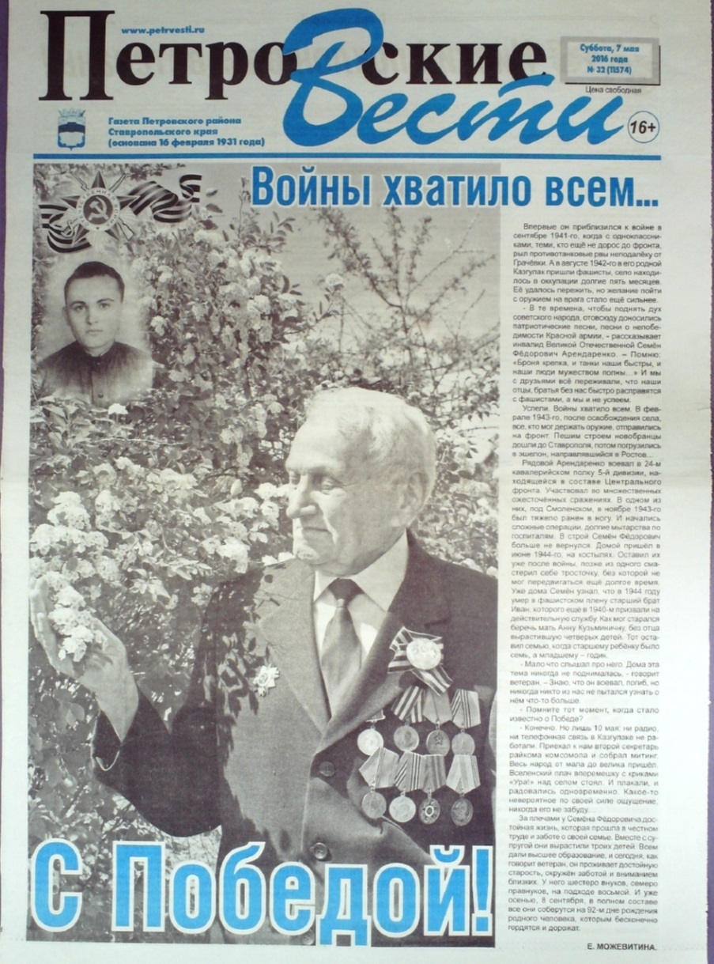
О судьбе, трудовых и ратных подвигах С.Ф. Арендаренко неоднократно писали в районной газете «Петровские вести»
Ф.286. Оп.1. Д.2. Л.5.

